Slide 1

Lección 37 – Evalúa tu aprendizaje
Génesis 12–50 • Abraham 1–2
Una invitación a reflexionar sobre nuestro crecimiento espiritual, nuestra participación en el recogimiento de Israel, y nuestra comprensión del plan del Padre Celestial para el matrimonio eterno.

Slide 2
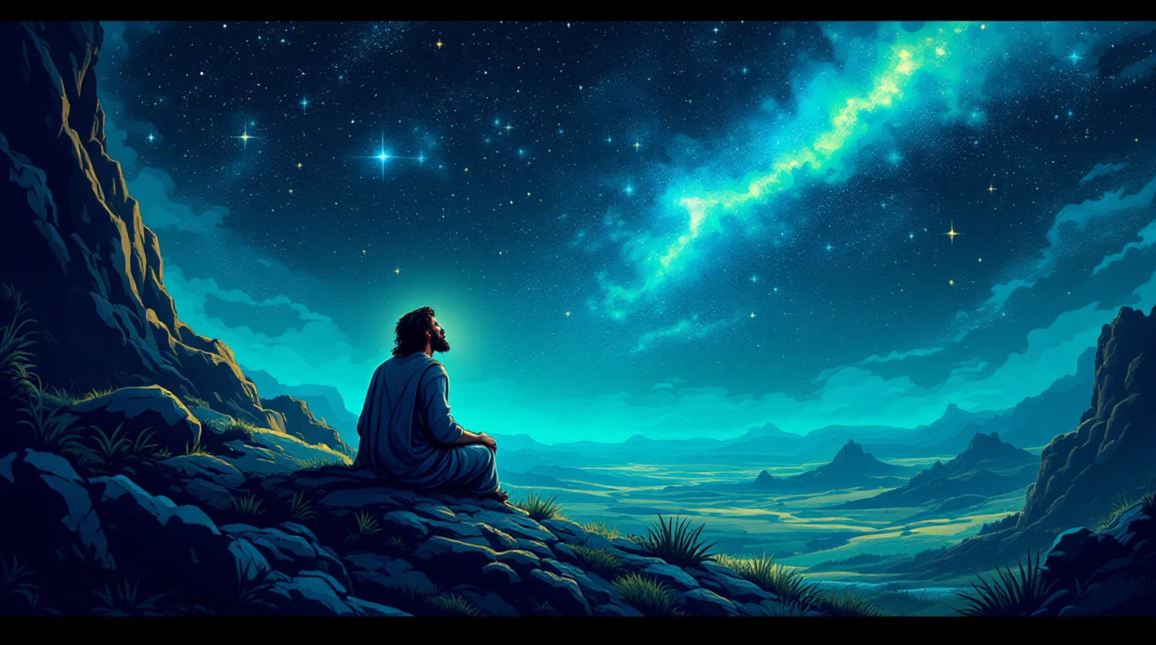
El convenio abrahámico
Abraham 2:9–11
Dios hizo una promesa poderosa a Abraham que trasciende generaciones:
Su posteridad bendeciría a todas las naciones de la tierra
El Evangelio llegaría a todas las familias del mundo
Este convenio no es solo historia antigua. Nosotros somos parte activa de ese convenio hoy, herederos de las mismas bendiciones y responsabilidades.

Slide 3


Nuestra responsabilidad sagrada
1 Nefi 15:18
Los descendientes del convenio tienen la responsabilidad de bendecir a todas las naciones.
Presidente Russell M. Nelson: "Es nuestra la responsabilidad de ayudar a cumplir el convenio abrahámico. Esta es la época del prometido recogimiento de Israel; ¡y tenemos la oportunidad de participar en él! ¿No es emocionante?"
Después de casi cuatro mil años de preparación, este es el día señalado en que el Evangelio llega a todas las familias de la tierra. El deber del sacerdocio incluye la obra misional, y somos la generación elegida para este momento histórico.

Slide 4





¿Qué significa recoger a Israel?
Compartir el Evangelio
Invitar a la Iglesia
Servir con amor
Invitar a otros a conocer la restauración de Cristo
Guiar a otros hacia el hogar del Evangelio
Aliviar las cargas de quienes nos rodean
Hacer historia familiar
Ayudar a acercarse a Cristo
Conectar generaciones a través del tiempo
Fortalecer la fe de otros
Cada vez que hacemos algo que ayude a alguien, en cualquier lado del velo, a hacer y guardar sus convenios con Dios, estamos ayudando a recoger a Israel.

Slide 5

Mi plan personal para recoger a Israel
01
Reflexiona sobre tu experiencia
¿Qué he hecho para ayudar a recoger a Israel?
02
Identifica bendiciones
¿Cómo me ha acercado más al Padre Celestial y a Jesucristo?
03
Reconoce obstáculos
¿Qué desafíos he enfrentado en este camino?
04
Plantea soluciones
¿Cómo puedo vencer esos obstáculos con la ayuda del Señor?
Tomate un momento para escribir tus respuestas en tu cuaderno. Esta reflexión personal te ayudará a identificar áreas donde el Señor te está guiando y cómo puedes servir con mayor efectividad.

Slide 6

Crecimiento espiritual
El árbol que crece
Imagina dos fotografías del mismo árbol: uno joven y el mismo árbol años después.
¿Cómo sabemos que ha crecido?
Es más alto y alcanza más alto
Tiene más ramas y extensión
Es más fuerte y resistente
De la misma manera, nuestro espíritu también crece a medida que nos esforzamos por seguir a Cristo.

Slide 7




Llegar a ser más semejantes a Cristo
Fe que mueve montañas
Paciencia en prueba
Servicio desinteresado
Perdón abundante
Confiamos más en el Señor cada día
Esperamos con esperanza en el Señor
Buscamos oportunidades para bendecir
Liberamos resentimientos y sanamos
El crecimiento espiritual no es algo que podemos ver físicamente, pero sus frutos son evidentes en cómo tratamos a otros, cómo respondemos a las pruebas, y cómo nos acercamos al Padre Celestial. Crecer espiritualmente significa llegar a ser más como Jesucristo.

Slide 8




José de Egipto: Un ejemplo de crecimiento
Traición de sus hermanos
Vendido como esclavo por quienes debían protegerlo
Esclavitud y prisión
Sufrió injusticias profundas durante años
Carácter cristiano
Desarrolló perdón y sabiduría divina
"No os entristezcáis ni os pese haberme vendido acá, porque para preservación de vida me envió Dios delante de vosotros." Génesis 45:5
José eligió perdonar en lugar de vengarse. Esta fue la evidencia de su profundo crecimiento espiritual y su transformación a ser más como Cristo.

Slide 9





El viaje de Vegeta: Un testimonio de cambio
El protector amoroso
El príncipe orgulloso
Al principio:
Orgulloso y arrogante
Obsesionado con el poder
Camino solitario
Con el tiempo:
Aprende a amar profundamente
Protege a otros con sacrificio
Encontró verdadera fuerza
Lección aplicable: La verdadera fuerza no viene del poder personal, sino de proteger, amar y sacrificar por los demás. Este es el mismo patrón de crecimiento espiritual que vemos en las Escrituras.

Slide 10

El matrimonio eterno en el plan de Dios
Escrituras fundamentales
Génesis 2:24 • Doctrina y Convenios 131:1–4
Nala en El Rey León
Amor significa ayudar al otro a ser mejor. Ella desafió a Simba a recordar su verdadera identidad y propósito.
La familia de Vegeta
Sus relaciones familiares lo transformaron. El amor de su esposa e hijo lo guió hacia el sacrificio y la redención.
En el plan del Padre Celestial, el matrimonio eterno es mucho más que una ceremonia. Es una relación sagrada donde ambos cónyuges se ayudan mutuamente a crecer espiritualmente y a acercarse más a Dios. Es un camino compartido hacia la exaltación.

